Slide 1




Tvorba interaktívnych úloh
v systéme E-test
Vzdelávacia oblasť:
Matematika a práca s informáciami
Letná škola – august 2014
Moderné vzdelávanie pre vedomostnú spoločnosť/Projekt je spolufinancovaný zo zdrojov EÚ

Slide 2
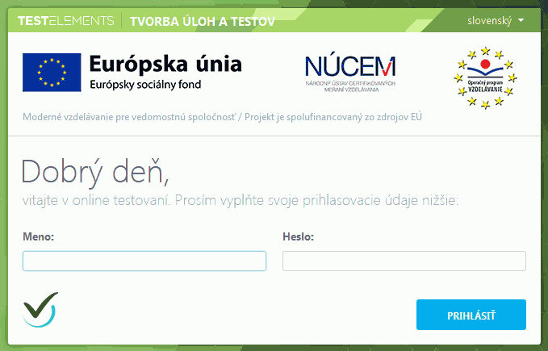
Vstup do systému
Školiace prostredie – od letnej školy
https://private-edu.etest-nucem.sk/atu
Produkčné prostredie - po skončení letnej školy
https://www.etest-nucem.sk/atu
Notes:
Ak nefunguje prihlásenie skontrolujte celú adresu aj s https://

Slide 3
Typy úloh
Úloha s výberom jednej správnej odpovede z ponúkaných možností (Single choice)
Úloha s výberom viacerých správnych odpovedí z ponúkaných možností (Multiple choice)
Úloha s krátkou odpoveďou (Fill)
Úloha s doplnením odpovede/odpovedí do textu (Custom fill)
Úloha s výberom jednej správnej odpovede v riadku (Single matrix)
Úloha s výberom viacerých správnych odpovedí v riadku (Multiple matrix)
Úloha zoraďovacia (Ordering)
Úloha s označením odpovede v texte (Marking text)
Úloha umiestňovacia (Drag and Drop)
Úloha dichotomická (True/False)
Úloha s označením odpovede v objekte (Hotspot)
Úloha s odovzdaním riešenia v súbore (File)

Slide 4
1.
Úloha s výberom jednej správnej odpovede z ponúkaných možností
(Single choice)
Notes:
Úloha s výberom jednej správnej odpovede z ponúkaných možností (Single choice)
VŠEOBECNÁ CHARAKTERISTIKA:
1. Nová úloha ... pri tvorení novej úlohy (pri klonovaní – len meníme príslušné položky) je nutné najprv vyplniť povinné položky prvej (nultej) stránky, kde sú údaje: názov úlohy, kategórie úloh, cieľové skupiny, aspoň jedna z taxonómií (väčšinou BLOOMOVA)
- výber kategórie úloh (tematickej klasifikácie) ... cez šípky a zaškrtávacie políčka, treba vybrať aspoň jednu tematickú klasifikáciu (stačí zaškrtnúť najspodnejšiu úroveň)
- výber cieľovej skupiny (ako pri výbere kategórie úloh) ... vyberáme cieľovú skupinu (ISCED + ročník/úroveň jazyka), pre ktorú je úloha určená. To nevylučuje, že môže byť použitá aj pre iné cieľové skupiny, napr. starších žiakov.
- po vytvorení úlohy postupujeme podľa sprievodcu (vľavo hore), kde každá položka sprístupní ďalšie prvky úlohy (stred a vpravo – teda zvyšok prostredia programu)
2. Základné údaje ... skontrolujeme (prípadne zmeníme) nami zadané prvky, podľa potreby doplníme nepovinné položky (kľúčové slová, poznámka, pomôcky) a zvolíme spôsob hodnotenia úlohy a bodovanie (minimum, maximum a body za nevyplnenie úlohy)
3. Znenie úlohy ... obsahuje samotné znenie (text, obrázky, tabuľky, nahrávky – vkladanie obrázku a nahrávanie nahrávky buď z interného prostredia (už raz zadané) alebo z externého prostredia (nové) vložíme do interného a zároveň aj do úlohy), vysvetlenie (žiak nevidí – slúži pre kontrolu), nápoveda (žiak môže vidieť ak mu to zostavovateľ testu povolí)
3a. Znenie úlohy a Odpovede majú editovacie okno (popísať) s vlastnosťami obdobnými (ale nie tými istými) ako napr. WORD.
4. Odpovede ... Zobrazená stránka je rôzna v závislosti od typu úlohy – zadávame možné odpovede (správne aj nesprávne) (samotná odpoveď), okno vysvetlenia, hodnotenie odpovede, miešanie odpovedí (dôležité je každú zmenu v odpovedi uložiť tlačidlom ULOŽIŤ ODPOVEĎ). Program rozlišuje veľké a malé písmená a diakritiku.
4a. Pri uzavretých úlohách (výber z možností, matice, pravda/nepravda, umiestnenie v obraze, zoraďovanie) sa v možnostiach odpovedí zadávajú názvy odpovedí (distraktory), ktoré však žiak nevidí.
5. Spoločné obsahy ... pridanie (odobratie) hotového spoločného obsahu (cez rozbaľovacie menu) ak je to potrebné, alebo vytvorenie nového (cez tlačidlo PRIDAŤ NOVÝ SO).
6. Rozšírené vlastnosti ... skontrolujeme už vyplnené hodnoty a nastavíme voliteľné položky ak je to možné a potrebné (rozloženie, povolenie miešaní odpovedí, spätnú väzbu, automatické vyhodnotenie, nezobrazovanie SO a možnosť tlačenia – odporúčané hodnoty sú: povoliť miešanie odpovedí, nepovoliť spätnú väzbu, automaticky vyhodnotiť, povoliť zobrazovanie SO a nepovoliť tlačenie). Voliteľnou položkou je aj veľkosť úlohy (v pixeloch) vo vertikálnom smere.
7. Metadáta (štruktúrované informácie, ktoré opisujú, vysvetľujú, lokalizujú alebo iným spôsobom definujú informačný zdroj) ... pridať položku ak je to potrebné (momentálne nezadávame).
SPOLOČNÝ OBSAH:
Spoločný obsah(Ďalej len SO) je prvok, ktorý môže byť spoločný pre niekoľko úloh. Napr. literárny článok, nahrávka, obrázok...
Stačí ho vytvoriť raz a potom ho stačí prepojiť s úlohami.
Spoločný obsah podlieha predbežnému schvaľovaniu (posudzovateľom). Predbežne schválený SO môžu používať aj iní autori, nielen ten, kto ho vytvoril. SO sa viaže na predmet a ISCED.
SO je pasívny. Nedá sa v ňom vytvoriť žiadna interakcia. Tá sa dá vytvoriť len v úlohe.
Autorské práva k SO – ak autor použije neautorizovaný SO, uvedie zdroj, odkiaľ SO pochádza.
SO musí mať tematickú klasifikáciu, názov a znenie pred úlohou a za úlohou.
Môže byť umiestnený horizontálne, vertikálne alebo plávať. Môže byť obmedzený na výšku veľkosťou.
Po odoslaní do BUT(Banka úloh a testov) autor nemôže meniť SO.
Ak ho zmení nadriadená oprávnená osoba, musí sa SO priradiť nanovo k úlohám, kam patrí.
CHARAKTERISTIKA TYPU ÚLOHY A UPOZORNENIA:
Úloha má jednu správnu odpoveď a žiak si ju vyberá z viacerých možností.
Počet ponúkaných možných odpovedí (nie je obmedzený) určuje autor úlohy.
Každá odpoveď obsahuje názov odpovede (distraktor), okno odpovede (samotná odpoveď), okno vysvetlenia, hodnotenie odpovede, miešanie odpovedí (spôsob ako sa žiakovi zobrazia možné odpovede).
Každú zmenu v odpovedi je potrebné uložiť tlačidlom ULOŽIŤ ODPOVEĎ.
Program rozlišuje veľké a malé písmená a diakritiku.
Odporúčaný spôsob hodnotenia úlohy (v základných vlastnostiach úlohy) je „Prideľ body, len ak sú všetky odpovede správne“ (správna odpoveď=100%, nesprávna odpoveď=0%).

Slide 5
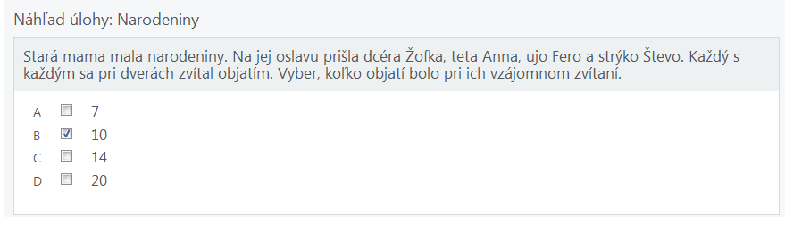
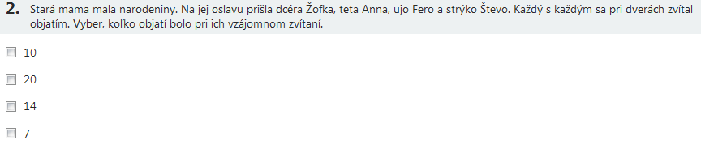
1. Úloha s výberom jednej správnej odpovede z viacerých možností (Single choice)
1. Náhľad z pohľadu autora úloh
2. Náhľad z pohľadu žiaka

Slide 6
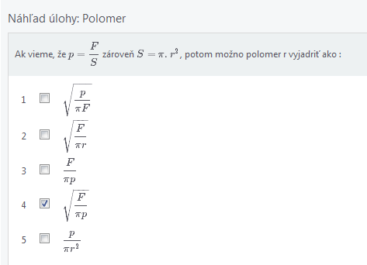
1. Úloha s výberom jednej správnej odpovede z viacerých možností (Single choice)
1. Náhľad z pohľadu autora úloh
2. Náhľad z pohľadu žiaka – je podobný ako z pohľadu autora, číslo odpovede a správna odpoveď nie je vyznačená
Odkaz na stránku - matematické vzorce
Notes:
Odporúčam zadať celý vzorec (p=...; S=...) naraz z dôvodu rovnakého formátu písma.
Kliknutím na slovné spojenie matematické vzorce, otvorí sa stránka vo wikipédii
http://sk.wikipedia.org/wiki/Pomoc:Matematick%C3%A9_vzorce#Gr.C3.A9cke_p.C3.ADsmen.C3.A1

Slide 7
3.
Úloha s krátkou odpoveďou
(Fill)
Notes:
Úloha s krátkou odpoveďou (Fill)
CHARAKTERISTIKA TYPU ÚLOHY A UPOZORNENIA:
Otvorená úloha s krátkou, jednoduchou odpoveďou, ktorú žiak zapíše do miesta určeného na odpoveď.
Autor zadáva možné správne odpovede (počet nie je obmedzený).
Každá odpoveď obsahuje len jednoduchý riadok pre samotnú odpoveď (ACII znaky). Systém rozoznáva verzálky a mínusky a diakritiku.
Žiakovi sa zobrazí text: Odpoveď: a okienko pre odpoveď.
Odporúčaný spôsob hodnotenia úlohy (v základných vlastnostiach úlohy) je „Prideľ body, len ak sú všetky odpovede správne“ (správna odpoveď=100%, nesprávna odpoveď=0%).

Slide 8
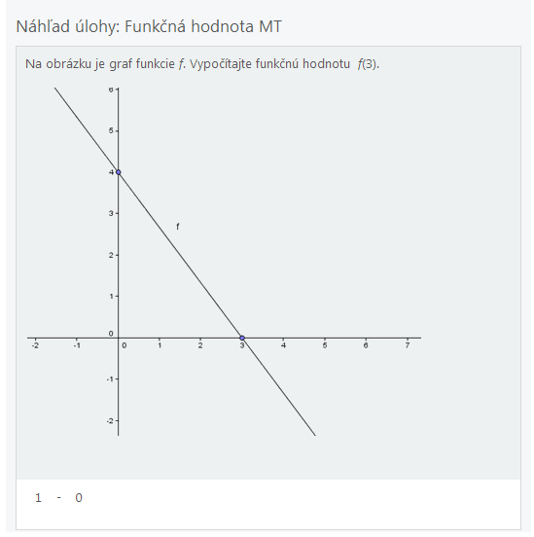
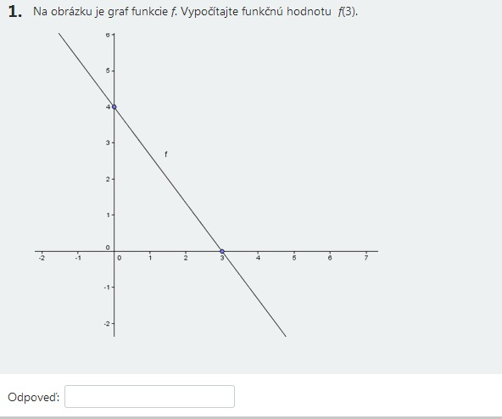
3. Úloha s krátkou odpoveďou (Fill)
1. Náhľad z pohľadu autora úloh
2. Náhľad z pohľadu žiaka

Slide 9
4.
Úloha s doplnením odpovede/odpovedí do textu (Custom fill)
Notes:
Úloha s doplnením odpovede/odpovedí do textu (Custom fill)
CHARAKTERISTIKA TYPU ÚLOHY A UPOZORNENIA:
Otvorená úloha, ktorá obsahuje viac miest určených na dopísanie odpovede žiakom.
Autor zadáva v editovacom okne príslušný text a možné správne odpovede pre každú položku (miesto) (počet nie je obmedzený) kdekoľvek v texte.
Pridanie odpovedí pre jedno miesto (položku) ... Pridať skupinu položiek
Pridanie ďalšej odpovede v položke ... Pridať položku
Každá odpoveď obsahuje len jednoduchý riadok pre samotnú odpoveď (ACII znaky). Systém rozoznáva verzálky a mínusky a diakritiku.
Žiakovi sa zobrazia na príslušnom mieste okienka pre odpovede.
Hodnotenie správne označeného slova je rozrátané medzi jednotlivé položky v %. Nesprávne označené slovo určuje autor (0%).
Odporúčaný spôsob hodnotenia úlohy (v základných vlastnostiach úlohy) je „Vyhodnotenie na základe parciálne pridelených bodov“.

Slide 10
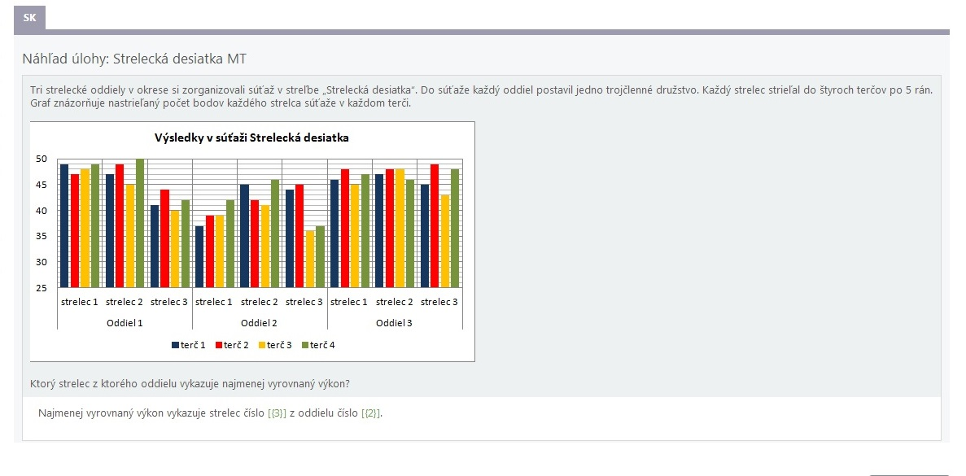
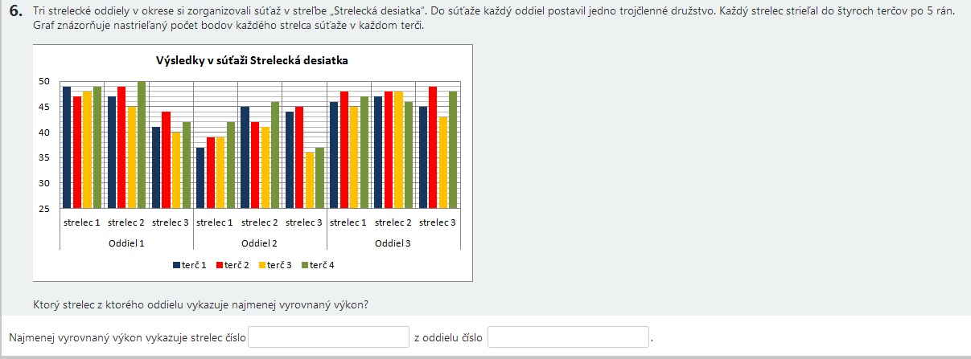
4.Úloha s doplnením odpovede/odpovedí do textu
(Custom fill)
1. Náhľad z pohľadu autora úloh
2. Náhľad z pohľadu žiaka

Slide 11
5.
Úloha s výberom jednej správnej odpovede v riadku
(Single matrix)
Notes:
Úloha s výberom jednej správnej odpovede v riadku (Single matrix)
CHARAKTERISTIKA TYPU ÚLOHY A UPOZORNENIA:
Úloha, ktorá umožňuje k objektom, tvrdeniam (riadky) v prvom stĺpci matice priradiť jednu správnu odpoveď spomedzi ponúknutých možností v nasledujúcich stĺpcoch.
V každom riadku musí byť jedna správna odpoveď.
Maximálny využiteľný rozmer matice je 15 riadkov a 15 stĺpcov.
Každá položka matice obsahuje názov odpovede (distraktor) a samotnú odpoveď.
Položky možno zadávať v jednoduchom (alfanumerickom) alebo v rozšírenom (editor – rich text, obrázky, multimédia) režime.
Riadkovému stĺpcu a aj odpoveďovým stĺpcom možno v rozšírenom režime definovať šírku stĺpca (v pixeloch).
Riadky sa vyhodnocujú jednotlivo.
Hodnotenie riadkov sa zadáva jednotlivo!
Odporúčaný spôsob hodnotenia úlohy (v základných vlastnostiach úlohy) je „Prideľ body, len ak sú všetky odpovede správne“ (správne zodpovedaný riadok=100%, nesprávne zodpovedaný riadok=0%).
Možný spôsob hodnotenia úlohy (v základných vlastnostiach úlohy) je „Vyhodnotenie na základe parciálne pridelených bodov“ (správne zodpovedaný riadok=0-100%, nesprávne zodpovedaný riadok=0%).

Slide 12
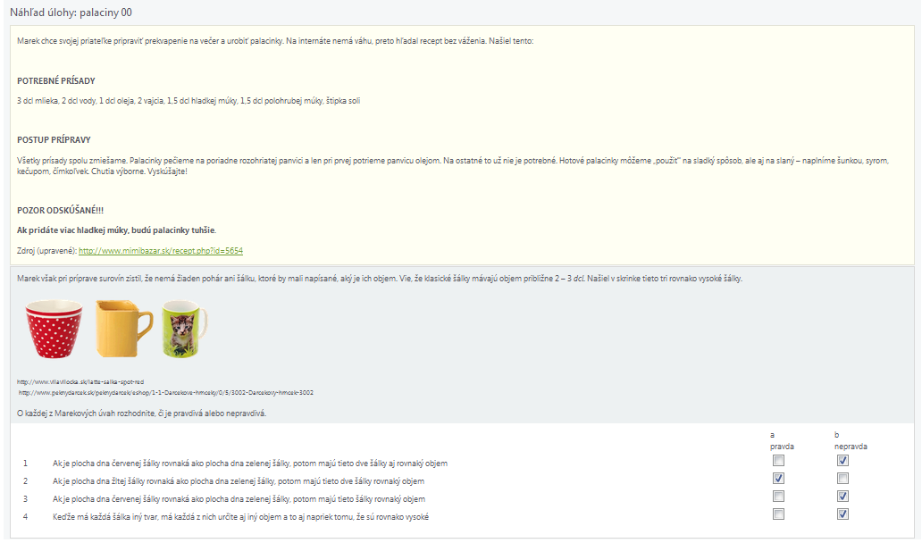
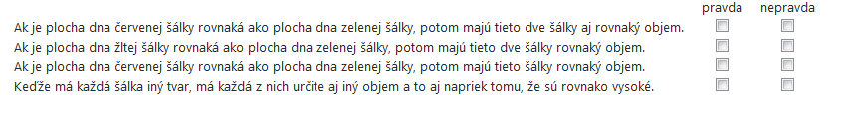
5.Úloha s výberom jednej správnej odpovede v riadku (Single matrix)
1. Náhľad z pohľadu autora úloh
2. Náhľad z pohľadu žiaka

Slide 13
6.
Úloha s výberom viacerých správnych odpovedí v riadku (Multiple matrix)
Notes:
Matica s viacerými správnymi odpoveďami v riadku (Multiple matrix)
Prezentátor: Dôkladne predstaví každý nový prvok, ktorý chce použiť.
CHARAKTERISTIKA TYPU ÚLOHY A UPOZORNENIA:
Úloha, ktorá umožňuje k objektom, tvrdeniam (riadkom) v prvom stĺpci matice priradiť viac správnych odpovedí spomedzi ponúknutých možností v nasledujúcich stĺpcoch.
V každom riadku musí byť aspoň jedna správna odpoveď.
Maximálny využiteľný rozmer matice je 15 riadkov a 15 stĺpcov.
Každá položka matice obsahuje názov odpovede (distraktor) a samotnú odpoveď.
Položky možno zadávať v jednoduchom (alfanumerickom) alebo v rozšírenom (editor – rich text, obrázky, multimédia) režime.
Riadkovému stĺpcu a aj odpoveďovým stĺpcom možno v rozšírenom režime definovať šírku stĺpca (v pixeloch).
Riadky sa vyhodnocujú jednotlivo.
Hodnotenie riadkov sa zadáva jednotlivo!
Odporúčaný spôsob hodnotenia úlohy (v základných vlastnostiach úlohy) je „Prideľ body, len ak sú všetky odpovede správne“ (správne zodpovedaný riadok=100%, nesprávne zodpovedaný riadok=0%).
Možný spôsob hodnotenia úlohy (v základných vlastnostiach úlohy) je „Vyhodnotenie na základe parciálne pridelených bodov“ (správne zodpovedaný riadok=0-100%, nesprávne zodpovedaný riadok=0%).

Slide 14
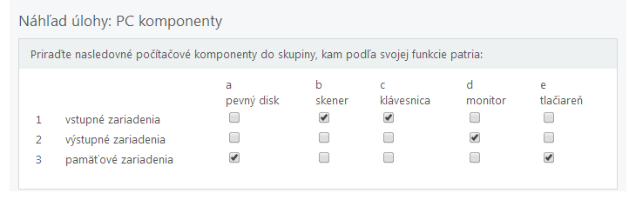
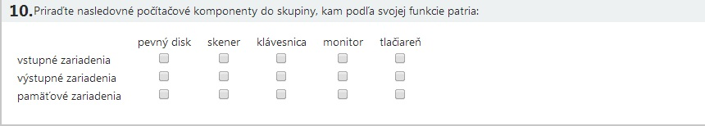
6.Úloha s výberom viacerých správnych odpovedí v riadku(Multiple matrix)
1. Náhľad z pohľadu autora úloh
2. Náhľad z pohľadu žiaka

Slide 15
7.
Úloha zoraďovacia
(Ordering)
Notes:
Úloha zoraďovacia (Ordering)
Prezentátor: Dôkladne predstaví každý nový prvok, ktorý chce použiť.
CHARAKTERISTIKA TYPU ÚLOHY A UPOZORNENIA:
Úloha, kde sa zoraďujú autorom ponúkané možnosti v správneho poradí podľa zadania úlohy.
Každá položka zoraďovania obsahuje názov odpovede (distraktor), okno odpovede (samotná odpoveď), hodnotenie na správnej a nesprávnej pozícii a možné miešanie (diskutabilné).
Autor definuje správne poradie položiek (počet položiek nie je obmedzený).
Žiak presúva položky medzi sebou jednoduchým uchytením, nastavením a pustením.
Odporúčaný spôsob hodnotenia úlohy (v základných vlastnostiach úlohy) je „Prideľ body, len ak sú všetky odpovede správne“ (správna pozícia=100%, nesprávna pozícia=0%).

Slide 16
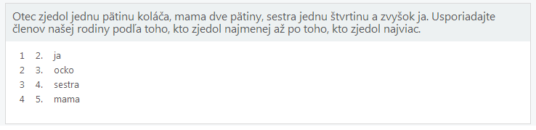
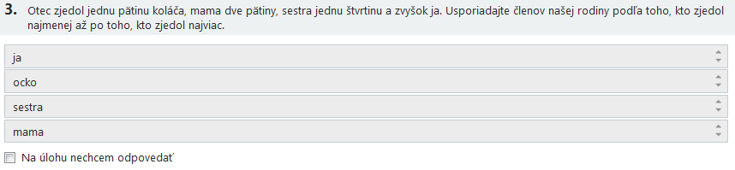
7.Úloha zoraďovacia (Ordering)
1. Náhľad z pohľadu autora úloh
2. Náhľad z pohľadu žiaka

Slide 17
8.
Úloha s označením odpovede v texte
(Marking text)
Notes:
Úloha s označením odpovede v texte (Marking text)
CHARAKTERISTIKA TYPU ÚLOHY A UPOZORNENIA:
Odpoveďou žiaka je označenie niektorého slova alebo skupiny slov ako správnej odpovede.
Autor pri zadávaní úlohy označí texty (v editore odpovedí), ktoré prislúchajú správnej alebo nesprávnej odpovedi.
Hodnotenie správnych odpovedí sa rozráta rovnomerne medzi správne položky. Hodnotenie nesprávne označených odpovedí definuje autor.
Odznačenie položky sa musí spraviť v editore manuálne.
Pri náhľade sa autorovi zobrazia správne odpovede zelenou farbou a nesprávne červenou farbou.
Odporúčaný spôsob hodnotenia úlohy (v základných vlastnostiach úlohy) je „Prideľ body, len ak sú všetky odpovede správne“ (správna odpoveď=100%, nesprávna odpoveď=0%).
V prípade spôsobe hodnotenia „Vyhodnotenie na základe parciálne pridelených bodov“, treba nastaviť nesprávnu odpoveď=-100%.

Slide 18
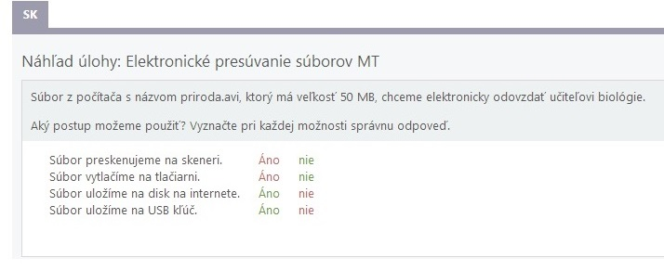
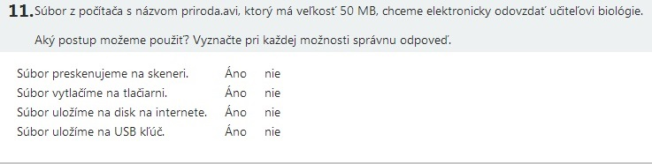
8.Úloha s označením odpovede v texte (Marking text)
1. Náhľad z pohľadu autora úloh
2. Náhľad z pohľadu žiaka

Slide 19
9.
Úloha umiestňovacia
(Drag and Drop)
Notes:
Úloha umiestňovacia (Drag and Drop)
Prezentátor: Dôkladne predstaví každý nový prvok, ktorý chce použiť.
CHARAKTERISTIKA TYPU ÚLOHY A UPOZORNENIA:
Úloha vhodná hlavne pre zadania obsahujúce obrázky. Ale možno ju vzužiť aj pri textových úlohách.
V odpoveďovom okne autor zadáva pozadie (obrázok) a možné odpovede (správne alebo nesprávne) cez PRIDAŤ PANEL SPRÁVNEJ ODPOVEDE alebo PRIDAŤ PANEL NESPRÁVNEJ ODPOVEDE.
Samotná odpoveď obsahuje názov odpovede (distraktor), známe editovacie okno, hodnotenie (správna a nesprávna pozícia) a toleranciu umiestnenia (max 100).
Po uložení odpovede autor zadefinuje zelenou oblasťou (štvoruholník) tvar položky a umiestni objekt na požadované miesto. Tolerancia umiestnenia definuje priestor pre rozsah umiestnenia objektu (na pozadí) v oboch smeroch od zelenej hranice.
Za správnu odpoveď sa považuje umiestnenie odpovede (položky) v rámci priestoru ohraničeného toleranciou.
Pre nesprávnu položku (objekt) sa nedefinuje hodnotenie na nesprávnej pozícii ani tolerancia.
Každá položka má po zadaní parametrov rozbaľovacie menu s možnosťami (editovať, vymazať, premiestniť dopredu, premiestniť dozadu). Vhodné pri väčšom počte prekrývajúcich sa objektov.
Žiakovi sú objekty ohraničené definovanou modrou oblasťou (štvoruholník).
Odporúčaný spôsob hodnotenia úlohy (v základných vlastnostiach úlohy) je „Prideľ body, len ak sú všetky odpovede správne“ (správna pozícia=100%, nesprávna pozícia=0%).
Typ bol pripomienkovaný (možno bude zmenený) !?

Slide 20
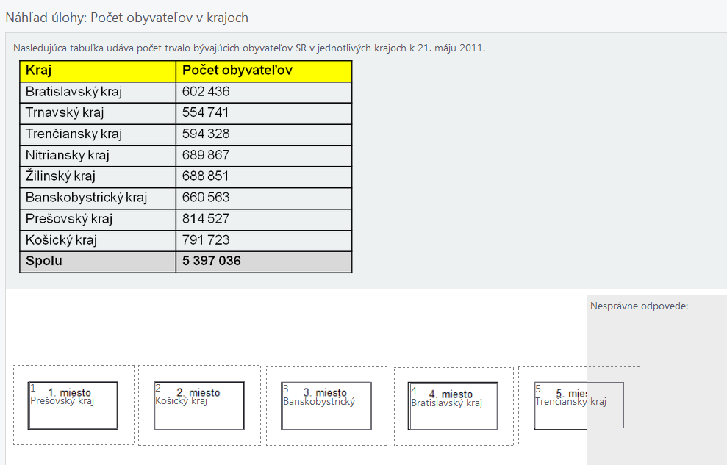
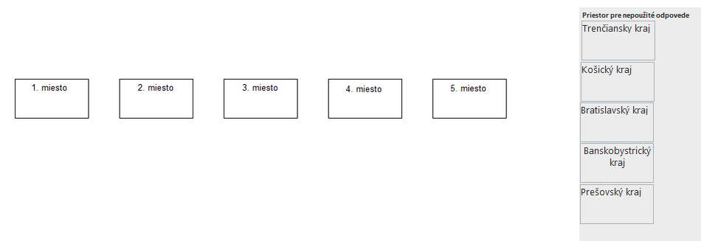
9. Úloha umiestňovacia (Drag and Drop)
1. Náhľad z pohľadu autora úloh
2. Náhľad z pohľadu žiaka

Slide 21
2.
Úloha s výberom viacerých správnych odpovedí z ponúkaných možností
(Multiple choice)
Notes:
Úloha s výberom viacerých správnych odpovedí z ponúkaných možností (Multiple choice)
CHARAKTERISTIKA TYPU ÚLOHY A UPOZORNENIA:
Úloha má viac správnych odpovedí a žiak si ich vyberá z viacerých možností.
Počet ponúkaných možných odpovedí (nie je obmedzený) určuje autor úlohy.
Každá odpoveď obsahuje názov odpovede (distraktor), okno odpovede (samotná odpoveď), okno vysvetlenia, hodnotenie odpovede, miešanie odpovedí (spôsob ako sa žiakovi zobrazia možné odpovede).
Každú zmenu v odpovedi je potrebné uložiť tlačidlom ULOŽIŤ ODPOVEĎ.
Program rozlišuje veľké a malé písmená a diakritiku.
Odporúčaný spôsob hodnotenia úlohy (v základných vlastnostiach úlohy) je „Prideľ body, len ak sú všetky odpovede správne“ (správna odpoveď=100%, nesprávna odpoveď=0%).

Slide 22
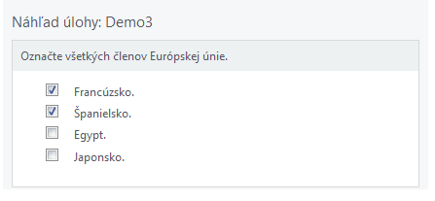
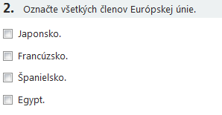
2.Úloha s výberom viacerých správnych odpovedí z ponúkaných možností(Multiple choice)
1. Náhľad z pohľadu autora úloh
2. Náhľad z pohľadu žiaka

Slide 23
10.
Úloha dichotomická
(True/False)
Notes:
Úloha dichotomická (True/False)
CHARAKTERISTIKA TYPU ÚLOHY A UPOZORNENIA:
Úloha, kde si žiak môže vybrať jednu odpoveď iba z dvoch možností, najvhodnejšie je, ak je úloha naformulovaná vo forme tvrdenia, o ktorého pravdivosti má žiak rozhodnúť.
Odpoveď obsahuje názov odpovede (distraktor), okno odpovede (samotná odpoveď), okno vysvetlenia, miešanie odpovedí (spôsob ako sa žiakovi zobrazia možné odpovede).
Každú zmenu v odpovedi je potrebné uložiť tlačidlom ULOŽIŤ ODPOVEĎ.
Odporúčaný spôsob hodnotenia úlohy (v základných vlastnostiach úlohy) je „Prideľ body, len ak sú všetky odpovede správne“ (správna odpoveď=100%, nesprávna odpoveď=0%).

Slide 24
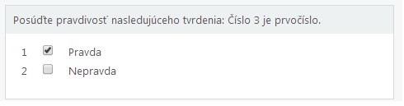
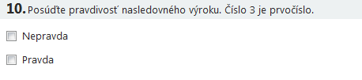
10.Úloha dichotomická (True/False)
1. Náhľad z pohľadu autora úloh
2. Náhľad z pohľadu žiaka

Slide 25
11.
Úloha s označením odpovede v objekte (Hotspot)
Notes:
Úloha s označením odpovede v objekte (Hotspot)
CHARAKTERISTIKA TYPU ÚLOHY A UPOZORNENIA:
Úlohou je pomocou pohyblivého štvoruholníka označiť miesto určené podmienkou zadania.
V odpoveďovom okne autor zadáva pozadie (obrázok) a možné odpovede (správne alebo nesprávne) cez PRIDAŤ PANEL SPRÁVNEJ ODPOVEDE.
Samotná odpoveď obsahuje známe hodnotenie na správnej pozícii a toleranciu umiestnenia (max 100).
Po uložení odpovede autor zadefinuje zelenou oblasťou (štvoruholník) tvar položky a umiestni objekt na požadované miesto. Tolerancia umiestnenia definuje priestor pre rozsah umiestnenia objektu (na pozadí).
Za správnu odpoveď sa považuje definovanie priestoru - minimálne zelená oblasť, maximálne šedá oblasť.
Každá iná možnosť sa považuje za nesprávnu odpoveď.
Každá položka ma po zadaní parametrov rozbaľovacie menu s možnosťami (editovať, vymazať, premiestniť dopredu, premiestniť dozadu). Vhodné pri väčšom počte prekrývajúcich sa objektov.
Žiak pridáva v teste položku cez PRIDAŤ ODPOVEĎ.
Odporúčaný spôsob hodnotenia úlohy (v základných vlastnostiach úlohy) je „Prideľ body, len ak sú všetky odpovede správne“ (správna pozícia=100%, nesprávna pozícia=0%).
Typ bol pripomienkovaný (možno bude zmenený) !?

Slide 26
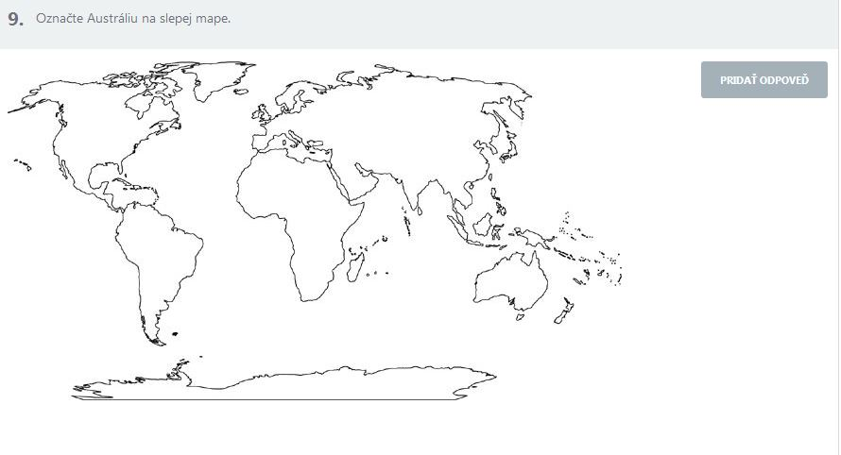
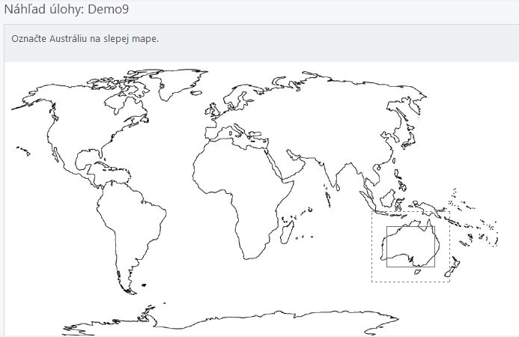
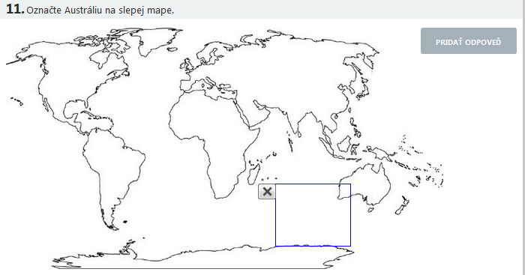
11.Úloha s označením odpovede v objekte (Hotspot)
1. Náhľad z pohľadu autora úloh
2. Náhľad z pohľadu žiaka

Slide 27
12.
Úloha s odovzdaním riešenia v súbore (File)
Notes:
Úloha s odovzdaním riešenia v súbore (File)
CHARAKTERISTIKA TYPU ÚLOHY A UPOZORNENIA:
Pri vytváraní odpovede pre tento typ úlohy je potrebné nahrať súbor, ktorý obsahuje správnu odpoveď, môže to byť napríklad dokument (PDF súbor) alebo obrázok (JPG, PNG súbor).
Kliknite na tlačidlo Vybrať súbor a nahrajte zvolený súbor. Nahratý súbor môžete skontrolovať kliknutím na tlačidlo Stiahnuť, alebo ho môžete vymazať kliknutím na tlačidlo Vymazať.
Môžete nastaviť maximálnu povolenú veľkosť súboru, ktorý môžu nahrať študenti počas testu.
Tento typ úlohy nie je možné vyhodnotiť automaticky, je potrebné manuálne vyhodnotenie učiteľa (automatické vyhodnotenie pri tomto type úlohy systém nastaví na „nie“).

Slide 28
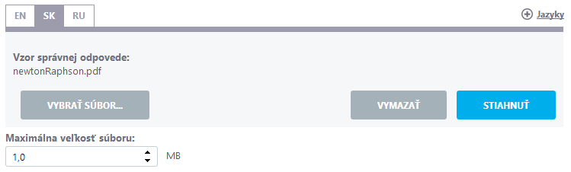
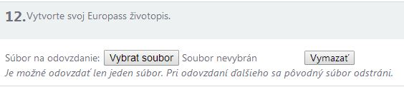
12.Úloha s odovzdaním riešenia v súbore(File)
1. Náhľad z pohľadu autora úloh
2. Náhľad z pohľadu žiaka
Notes:
Pri vytváraní odpovede pre tento typ úlohy je potrebné nahrať súbor, ktorý obsahuje správnu odpoveď, môže to byť napríklad dokument (PDF súbor) alebo obrázok (JPG, PNG súbor). Kliknite na tlačidlo Vybrať súbor, a nahrajte zvolený súbor. Nahratý súbor môžete skontrolovať kliknutím na tlačidlo Stiahnuť, alebo ho môžete vymazať kliknutím na tlačidlo Vymazať. Môžete nastaviť maximálnu povolenú veľkosť súboru, ktorý môžu nahrať študenti počas testu.
Tento typ úlohy nie je možné vyhodnotiť automaticky, je potrebné manuálne vyhodnotenie učiteľa (automatické vyhodnotenie pri tomto type úlohy systém nastaví na „nie“).

Slide 29
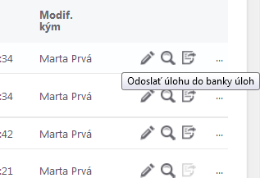
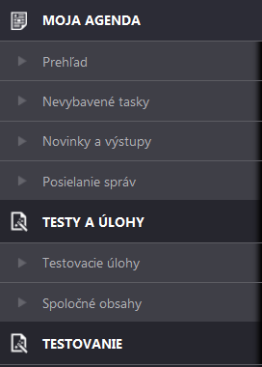
Odosielanie úlohy
Vytvorenú úlohu odošlete
Posudzovateľ skontroluje
Pripomienkovanú úlohu nájdete
Úlohy opravíte podľa pripomienky
Krok 1

Slide 30
Ďakujem za pozornosť!
Technická podpora E-test e-testovanie@nucem.sk;
02/327 826 -18; -12; -09; -10; -11; - 05; -16; -17; -40

